Slide 1
第3章 UNIX的文本编辑工具
理解
考点
  1、UNIX SELL的元字符；
  2、UNIX SHELL的正则表达式；
  3、ed编辑器的基本操作；
  4、vi编辑器的基本操作及环境设置；
  5、Emacs的基本操作；
  6、数据检索加工工具awk。
理解
了解
掌握
掌握
重点、难点、考点
掌握

Slide 2
UNIX的文本编辑工具
UNIX系统中通过文本编辑器来创建和编辑文本文件、数据库文件、源程序代码等。
常见的编辑器包括：
  ed：早期Unix系统中的行编辑器；
  ex：ed的基础上发展的行编辑器；
  edit：ex的简化版；
  vi：全屏幕编辑器，ex发展改进而来的编辑工具；
  Emacs：可视化的文本编辑环境，功能强大

Slide 3
1、Unix shell的元字符
元字符：*、？、>、>>、<、|、;、！、[]、$、\、`、”、’、（）、&
元字符 | 说明
~ | 表示用户属主目录
.. | 上一层目录，与cd命令配合用得比较多
. | 目前工作的目录或者隐藏文件
* | 匹配任意长度的字符
？ | 长度为一个的任意字符
！ | 表示非操作
［…］ | 匹配括号内的任一个字符
Notes:
列出当前目录下以abc任一字符开头的文件名

Slide 4
元字符示例
[root@stu1 stu]# cd ~/unix_2010/
表示的含义：
[root@stu1 unix_2010]# ls .*
表示的含义：
[a-z]* 匹配小写字母开头的所有字符串
[root@stu1 unix_2010]# ls [abc]*
表示的含义：
[!list] 匹配不在list中出现的字符
[root@stu1 unix_2010]# ls [!t]*
表示的含义:
注意不能写为..*
find ! –name ‘hello*’

Slide 5
1、Unix shell的元字符
元字符 | 说明
& | 将命令以后台方式执行
\ | 转义符号，用以解除特殊字符的特殊意义
（） | 多个命令编为一组
； | 同一行可输入多个命令，各命令以 ; 隔开
“” | “”中除$, `, “ 之外的所有符号都解释为普通含义
‘’ | ‘自身以外的所有字符都失去特殊含义
$ | 提示符，作为shell语言的位置变量参数
Notes:
列出当前目录下以abc任一字符开头的文件名

Slide 6
元字符的示例
[root@stu1 no8]# date;pwd;ls -C
六 4月 4 22:37:47 CST 2009
/unix/no8
1_shell.sh errlog file3 zhihuan.sh
[root@stu1 no8]# (date;pwd;ls -C) > outfile
[root@stu1 no8]# date;pwd;ls -C > outfile
rm temp?
rm temp\?
思考两个命令的区别
[root@stu1 mjliu]# echo \? \$ \< \> \’ \|
? $ < > ’ |

Slide 7
元字符的示例
[root@stu1 root]# echo 'a=$a'
a=$a
[root@stu1 root]# echo 'time is `date`'
time is `date`
[root@stu1 root]# echo "time is `date`"
time is 四 3月 25 17:56:30 CST 2010
[root@stu1 root]# echo hi "\n"welcome
hi
welcome

Slide 8
1、Unix shell的元字符
元字符 | 说明
`` | shell执行`command`中的命令，并将输出插入到相应位置
| | 建立一个管道，使一命令的输出作为另一个命令的输入
> | 输出重定向
>> | 输出重定向，在文件末尾追加
< | 输入重定向
Notes:
列出当前目录下以abc任一字符开头的文件名

Slide 9
元字符的示例
[root@localhost mjliu]# echo the date and time is `date`
the date and time is 四 3月 6 00:00:48 CST 2008
[root@localhost mjliu]# ls -C | wc -w
29
  ls > mydir.list
  ls –C > mydir.list
  ls –C >> mydir.list
  cat <mydir.list
区别>和>>的含义

Slide 10
回顾第七次课的内容
inittab文件的含义
  设置单用户模式、多用户模式、图形界面模式
Unix操作系统的体系结构
系统对移动设备和各种文件系统的支持
  Unix识别的各种文件系统
  Unix中设备标识管理
  磁盘分区的挂载
Unix shell中的元字符
  *、？、>、>>、<、|、;、！、[]、$、\、`、”、’、（）、&

Slide 11
第八次课的主要内容
shell的正则表达式
  和grep命令搭配使用
ed编辑器的基本操作
  基本能够编辑文本
vi编辑器的基本操作
  掌握重点：命令行模式下的命令

Slide 12
2、Unix shell的正则表达式
使用元字符进行匹配的模式称为“正则表达式”
正则表达式是一种说明查找匹配模式的语法
^ | 当模式以^开始时，匹配行首
$ | 当模式以$开始时，匹配行尾
. | 匹配任何单个字符
[…] | 匹配括号中的任何一个字符
[^…] | 匹配不在括号中的任何一个字符
\(…\) | 标记正则表达式

Slide 13
2、Unix shell的正则表达式
正则表达式的匹配模式
^$ | 空行，即只有换行
. | 非空行，即至少包含一个字符
thing | 包含字符串thing的行
^thing | 行首为thing的行
thing$ | 行尾为thing的行
[Tt]hing | 包含Thing或thing的行
thing[0-9] | 包含thing后面跟一个数字的行
试解释下列命令的含义
grep ‘^#’ /etc/samba/smb.conf|grep “function”

Slide 14
正则表达式的示例
reg_test
echo abc
date
who | wc -l
echo "hello,linux"
2011.3.20
[root@stu1 unix_2010]# grep ^echo reg_test
echo abc
echo "hello,linux"
[root@stu1 unix_2010]# grep abc$ reg_test
echo abc

Slide 15
正则表达式的示例
reg_test
echo abc
date
who | wc -l
echo "hello,linux"
2011.3.20
[root@stu1 unix_2010]# grep ^[dc] reg_test
date
[root@stu1 unix_2010]# grep '\(ho\)' reg_test
echo abc
who | wc -l
echo "hello,linux"

Slide 16
各种工具对正则表达式的支持
命令或环境 | . | [ ] | ^ | $ | \( \) | \{ \} | ? | + | | | ( )
vi | X | X | X | X | X
Visual C++ | X | X | X | X | X
awk | X | X | X | X |  |  | X | X | X | X
sed | X | X | X | X | X | X
Tcl | X | X | X | X | X |  | X | X | X | X
ex | X | X | X | X | X | X
grep | X | X | X | X | X | X
egrep | X | X | X | X | X |  | X | X | X | X
fgrep | X | X | X | X | X
perl | X | X | X | X | X |  | X | X | X | X

Slide 17
3、编辑器的基本原理
编辑器的基本工作原理
②编辑文件
窗
口
上
下
移
动
内
存
编
辑
缓
冲
区
③将编辑结果写回到磁盘中
"窗口"
显示部分文本
磁盘
文件系统
①读入已有文件或建立新文件

Slide 18
4、vi编辑器的基本操作
vi 的两种工作模式
  命令模式：进入vi 后的初始模式, 也是 vi 的基本工作模式. 主要包括移动光标, 删除文本, 粘贴文本和查找文本等。
  文本输入模式：是命令模式下的子模式，该模式下除ESC键以外的所有其它键都作为输入字符添加到被编辑的文本中。文本输入完成后必须按ESC键从文本输入模式返回到命令模式后, 才能继续完成其它操作。

Slide 19
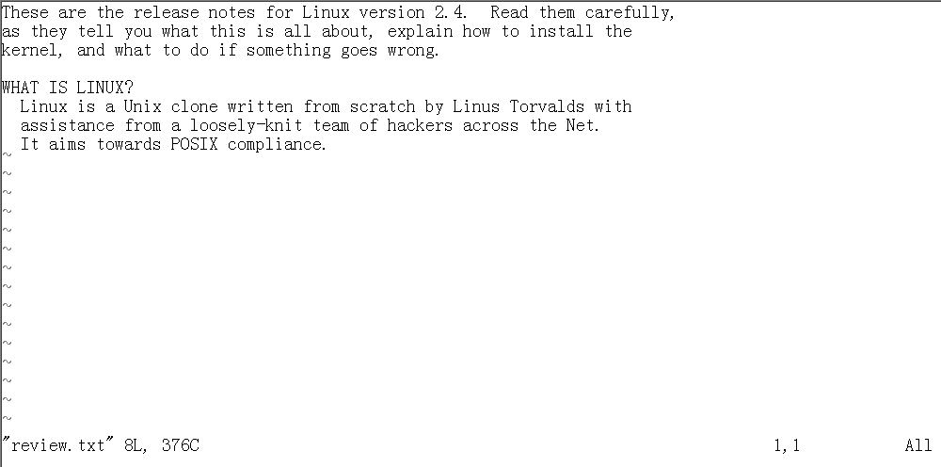
4、vi编辑器的基本操作
vi的工作模式
  命令模式
命令以“:”、“ /”、“?”开头，在状态栏显示
编辑区
空白区
状态栏

Slide 20
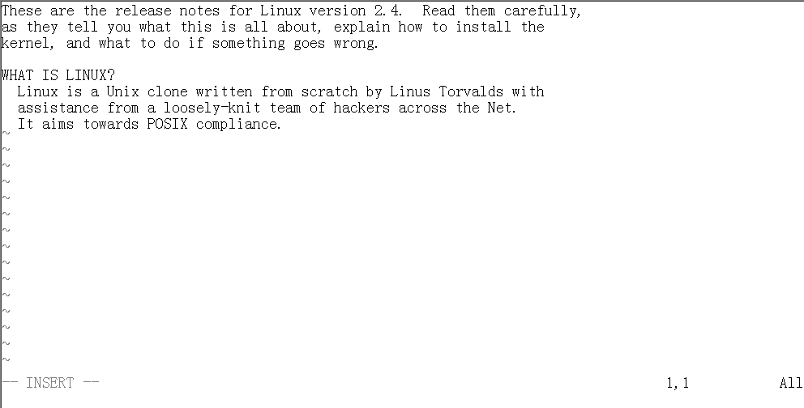
4、vi编辑器的基本操作
vi的工作模式
  文本输入模式
输入模式标志

Slide 21
4、vi编辑器的基本操作
vi的进入和退出
  进入：vi 文件名
  退出：命令行模式下
wq | 保存文件并退出vi
w | 保存文件
q | 退出vi
q! | 退出vi且不保存
ZZ | 保存文件并退出vi

Slide 22
4、vi编辑器的基本操作
vi的模式切换
  默认进入命令模式
  从命令模式进入文本输入模式的命令键：
    i 在光标前插入文本
    I 在光标所在行首插入文本
    a 在光标后加入文本
    A 在光标所在行尾加入文本
    o 在光标所在行下面新加一行
    O 在光标所在行上面新加一行
  从输入模式返回命令模式的命令键： ESC

Slide 23
课堂练习
（1）下列选项中“列出所有不是t或a开头的文件名”的命令是 。
①ls [ta]* ②ls [ !ta]* ③ls [ta]？ ④ls [ !ta]？
（2）如果希望打印“hello，my friends”这句话，能实现这个功能的语句是 。
[root@stu1 root]# echo "hello, my friends"
[root@stu1 root]# echo ""hello, my friends""
[root@stu1 root]# echo '"hello, my friends"'
[root@stu1 root]# echo \"hello, my friends\"

Slide 24
第八次课小结
重点掌握：正则表达式：^、$、[]、[-]
  更多的相关内容参考课程网页的资料
重点掌握vi编辑器的使用
  两种工作模式、切换
  vi编辑的命令：光标定位、删除文本、替换文本、复制粘贴等

Slide 25
4、vi编辑器的基本操作
vi 编辑命令
  vi 编辑程序的主要功能包括:
．输入文本
．移动光标
．删除文本
．替换文本
．搜索文本
．其它辅助操作
．保存文件, 退出编辑程序
文本输入模式
命令模式

Slide 26
4、vi编辑器的基本操作
移动光标
  ←↓↑→：光标左下上右移动
  h j k l ：光标左下上右移动
  Shift+^：光标从当前位置移到本行行首
  Shift+$：光标从当前位置移到本行行尾
  空格键：光标右移
  退回键：光标左移

Slide 27
4、vi编辑器的基本操作
删除文本
  x：删除光标所在字符
  dw：删除光标所在词(word)的从光标开始到该词结尾的部分
  D：删除光标所在位置到行尾部分
  dd：删除光标所在行
x、dw、dd命令前都可以加上数字，表示同时删除多个单位

Slide 28
4、vi编辑器的基本操作
替换文本
  r：字符替换命令，把当前光标所在字符替换为紧跟在r后面的字符(只替换一个字符)；
  R：从当前光标位置开始替换字符，并进入vi输入模式；
  cw：单词替换命令，把当前光标所在单词中, 从光标所在字符到该单词结尾部分, 替换为紧跟在cw命令后输入的部分, 直到ESC键结束，(新输入部分可能与被替换部分不等长) 。
演示

Slide 29
4、vi编辑器的基本操作
搜索文本( / 和 ? 命令)
  键入 / 后， / 出现在屏幕左下角，当输入要查询的字符串并按回车后，vi 从当前位置开始向文件尾方向进行查找，并停留在找到的第一个字符串位置。如果按 n 则继续向文件尾方向查找，如果查找到文件尾后继续按 n 则又从文件头开始向文件尾方向进行查找。在查找过程中如果按 N 键, 则是向文件头方向进行查找。
  ? 命令与 / 命令功能完全相同，只是查找方向是从当前位置向文件头方向进行。

Slide 30
4、vi编辑器的基本操作
演示
搜索替换文本
  :s/old/new：搜索当前行，将匹配的第一个old字符串替换为new字符串；
  :s/old/new/g：搜索当前行，将匹配的所有old字符串替换为new字符串；
  :3,9s/old/new：搜索3-9行的内容，将匹配的第一个old字符串替换为new字符串；
  :%s/old/new：搜索所有行的内容，将匹配的第一个old字符串替换为new字符串；
  :%s/old/new/g：搜索所有行的内容，将匹配的所有old字符串替换为new字符串。

Slide 31
4、vi编辑器的基本操作
其它辅助操作
  u 命令: 取消最近一条修改文本的命令;
  . 命令：重复执行最近一条修改命令；
  J 命令：把下一行连接到当前行的行尾；
  p 命令：把最近一次删除命令删除的内容，粘贴到当前光标之后，光标以后的内容依次向后移动；如果最近删除的是行，则粘贴到当前行下面，原当前行下面的行依次向下移动；对一次删除的文本，可用p 命令粘贴任意多次；
  yy命令：复制当前行，前面可以给出数值，表示复制从光标当前所在行开始的n行。

Slide 32
4、vi编辑器的基本操作
组合命令
  删除/粘贴命令对( dd/p )
    dd，删除当前行
    dd/p，将删除行复制到当前光标的下一行
    dd/P，将删除行复制到当前光标的上一行
  复制/粘贴命令对( yy/p )
    yy，复制当前光标所在行
    p，将当前缓冲区中的内容复制到当前光标所在行之下
    P，将当前缓冲区中的内容复制到当前光标所在行之上

Slide 33
删除粘贴和复制粘贴的示例
11111111111
2222222222
3333333333333
444444444444
55555555555
3333333333333
444444444444
55555555555
3333333333333
444444444444
11111111111
2222222222
55555555555
当前文本
发2dd 后
下移一行按p
复制/粘贴命令对 ( yy/p ) :
aaaaaaaaaaaa
bbbbbbbbbbb
ccccccccccccc
aaaaaaaaaaaa
bbbbbbbbbbb
ccccccccccccc
aaaaaaaaaaaa
bbbbbbbbbbb
ccccccccccccc
aaaaaaaaaaaa
bbbbbbbbbbb
当前文本
发2yy 后
下移两行按p

Slide 34
4、vi编辑器的基本操作
vi的操作符的域
  命令=操作符+域
    $ 标示域为从光标位置开始到当前行尾
    0 标示域为从光标位置开始到当前行首
    e或w 标示域为从光标位置开始到当前字尾
    b 标示域为从光标位置开始到当前字首
使用删除操作符和域控制键
  删除从光标位置到行尾的文本
  d$

Slide 35
使用删除操作符和域控制键
  删除从光标位置到行首的文本
  d0
  删除光标位置后的一个字（不保留空格）
  dw
  删除光标位置后的多个字
  3dw
  删除到字尾（保留空格）
  de
  删除到前一个字的字首
  db

Slide 36
4、vi编辑器的基本操作
使用移出操作符和域控制键
  移出操作符y
  复制从当前光标位置开始到当前行尾的文本
  y$/p
  复制从当前光标位置开始到当前行首的文本
  y0/p

Slide 37
4、vi编辑器的基本操作
使用“行号+ G”定位光标
  1000G #将光标移到第1000行
  1G #将光标移到第1行
  G #将光标移到文件尾
  Ctrl+g #显示当前光标的行号

Slide 38
4、vi编辑器的基本操作
vi的缓冲区
  数值缓冲区、字母缓冲区
数值缓冲区
  vi编辑器使用9个临时缓冲区，编号从1~9，每次删除或复制的文本都放在这些缓冲区中，用户指定缓冲区号就可以访问任何一个缓冲区
  缓冲区1总是保留最近被修改的内容
  指定缓冲区的格式为：双引号+n (n是缓冲区号)+p
  示例：找回缓冲区9的内容
“9p

Slide 39
4、vi编辑器的基本操作
字母缓冲区
  vi示例编辑器还使用26个命名缓冲区a-z，用户通过指定缓冲区的名字引用它们。
  与数值缓冲区的区别：每次用户在文件中删除或移出文本时，vi编辑器不会自动改变这些缓冲区的内容。
  引用缓冲区的格式：双引号+缓冲区名(a-z)+命令
“wdd, 删除当前行，将其副本保存在缓冲区w
“wp，将缓冲区w中的内容复制到光标位置
“z7yy，复制7行到缓冲区z
“zp，将缓冲区z的内容复制到光标位置

Slide 40
4、vi编辑器的基本操作
tab设定、右边缘设定
vi的环境设置
  同通过设置或取消某些选项，用户可以对vi的环境进行个性化定制
临时更改vi的环境
  set命令：用于设置vi环境选项、列出这些选项、取得指定选项的值
    :set all 在屏幕上显示所有的选项
    :set 只显示修改过的选项
    :set X? 显示选项X的值
    检查字符集encode的设置

Slide 41
4、vi编辑器的基本操作
  环境选项可分为三类：布尔选项、数字式选项、串选项。
    布尔选项：set X/set noX
    数字式选项：set X=12
    串选项：set X=PP
示例：
:set nu //设置编辑时显示行号
:set nonu //表示编辑时不显示行号
:set shiftwidth? //查看当前的缩进字符数
shiftwidth=8

Slide 42
4、vi编辑器的基本操作
  vi编辑器中常用的选项：
    autoindent (ai) 选项：将新行与前一行的行首对齐，默认noai，[ctrl+d] 减少一级缩进；
    ignorecase (ic) 选项：搜索的时候忽略大小写；
    number (nu) 选项：当设置为number，每行显示行号；
    shiftwidth (sw) 选项：设置缩紧的空格数；
    showmode选项：在屏幕显示vi编辑器的模式；
    Showmatch（sm）选项：键入右边的圆括号、花括号、方括号时，显示左边相应的括号，在写程序时非常有用。

Slide 43
4、vi编辑器的基本操作
vi中永久修改环境设置
  用户在vi编辑器下设置的所有选项都是临时的，如果要保持选项设置不变，可在.exrc文件中保存选项设置；
  当用户启动vi编辑器时会自动搜索用户的属主目录下是否有.exrc文件，如果存在就会根据该文件内容设置编辑环境。
  例如：设置.exrc文件，设置如下：
set showmode
set nu
set wm=10
说明其含义？

Slide 44
4、vi编辑器的基本操作
也可在.exrc文件中永久设定：
ab uop UNIX Operating System
map q 3dd
vi的缩写和宏定义
  缩写操作符
    ab命令可用于设定任何字符串的缩写
    :ab uno UNIX Operating System
    :unab uno 取消设定
  宏操作符
    map命令可用于设定单个键代表键序列
    :map q 5dd
    :unmap q 取消
    :map 查看map键列表和各键指定的内容

Slide 45
5、Emacs编辑器的基本操作
Emacs的起源
  Editor macros（宏编辑程序）是由Richard Stallman编写的
Emacs的功能
  最初设计为Linux的shell，同时增加一些现代操作系统应支持的用户环境：mail的传递、web浏览器、新闻阅读、日志等；
  文本编辑工具；
  Lisp语言的解释执行功能。
Emacs几乎可以解决所有用户与操作系统的交互问题
Notes:
http://baike.baidu.com/view/1928287.htm

Slide 46
5、Emacs编辑器的基本操作
Emacs的功能更多可参考以下资料
  《生活在Emacs中》、《完全用Linux工作》，王垠（清华退学~斯坦福）
  《Emacs中文指南》，http://zhdotemacs.sourceforge.net/emacs/；
  《Emacs user’s guide》，http://www.cbi.pku.edu.cn/chinese/documents/csdoc/emacs/；
  http://www.caole.net/diary/emacs_write_cpp.html；
Emacs自身的帮助文档：ctrl+h和t 组合键

Slide 47
5、Emacs编辑器的基本操作
Emacs编辑器的基本操作
  进入：Emacs [filename]
  编辑：直接如入代码
  退出：组合键[Ctrl+x]和[Ctrl+c]
    如果没有做修改，则直接退出；
    如果做了修改，则会提示是否保存，选择y，则保存退出。
    保存退出也可以直接使用组合键[Ctrl+x]和[Ctrl+s]
    如果希望保存为另一个名字，则使用组合键[Ctrl+x]和[Ctrl+w]，指定新的文件名。

Slide 48

5、Emacs编辑器的基本操作
Emacs与shell之间的兼容性
  如果用户正在进行Emacs有关操作，需要执行其他Linux命令，可执行以下操作：
    终止并返回Linux Shell
    从Emacs中直接发出一个shell指令
组合键：Ctrl+u、ESC、！
Notes:
（1）
CTRL+Z
Shell下面执行命令
Fg 1

Slide 49
5、Emacs编辑器的基本操作
Emacs的主菜单功能简介
  Buffers：主要完成文本编辑中缓冲区的管理
    *scratch*：对缓冲区中保留的内容进行查询；
    *messages*：缓冲区中信息的管理；
    *Buffer list*：列出缓冲区中的信息列表；
    List all buffers：对系统中存在的多个缓冲区的管理，如完成缓冲区的剪切、粘贴等操作。
  Files：主要完成编辑中所用到的文件、目录、Frame、窗口等内容的管理；

Slide 50
5、Emacs编辑器的基本操作
Emacs的主菜单功能简介（续）
  Tools：主要包括在Emacs中完成多种扩充功能的内容，如可以完成文件的打印、文件比较、文件映射、文件查询路径设定、程序编译、程序调试等功能；
  Search：实现文档中的模式匹配与查找；
  Edit：文档的编辑功能；
  Mule：完成其他杂项的设置与管理；
  Help：包含Emacs中的联机帮助文档。

Slide 51
本章小结
unix shell的元字符
unix shell的正则表达式
ed编辑器的基本用法
vi编辑器的基本用法
Emacs编辑器的基本用法

